Slide 1


Ủy Ban Nhân Dân Quận Long Biên
Trường mầm non Đức giang
Lĩnh vực: Phát triển nhận thức
Đề tài:
Nhận biết tập nói: Quả cà chua – Quả mướp đắng
Lứa tuổi: Nhà trẻ 24 – 36 tháng
Giáo viên: Phạm Thị Châm
Năm học: 2021 -2022

Slide 2

MỤC ĐÍCH - YÊU CẦU:
1. Kiến thức:
- Trẻ biết tên gọi, một số đặc điểm nổi bật của quả cà chua, quả mướp đắng
- Trẻ biết các loại rua củ quả có nhiều vitamin rất tốt đối cho sức khoẻ.
2. Kĩ năng:
- Trẻ nhận ra và chỉ đúng các bộ phận của quả cà chua, quả mướp đắng
- Trẻ nói được các từ: quả cà chua, quả mướp đắng, vỏ nhẵn, màu đỏ,... và các câu đơn giản “Quả cà chua màu vàng”; “Quả cà chua vỏ nhẵn”.. rõ ràng.
- Trẻ phân biệt được sự giống và khác nhau của quả cà chua, quả mướp đắng
- Rèn trẻ chú ý quan sát và ghi nhớ có chủ định.
3. Thái độ:
- Trẻ hứng thú tham gia vào hoạt động
- Giáo dục trẻ thích ăn các rau củ quả giúp cho cơ thể khoẻ mạnh.

Slide 3

Ổn định tổ chức
Cô và trẻ hát bài : “Chúng mình thích ăn rau”

Slide 4

Phương pháp hình thức tổ chức
Câu đố về quả Cà Chua

Slide 5
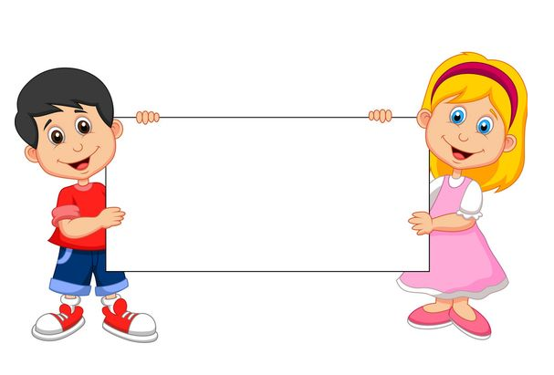
Bé tìm hiểu về:
Quả cà chua

Slide 6

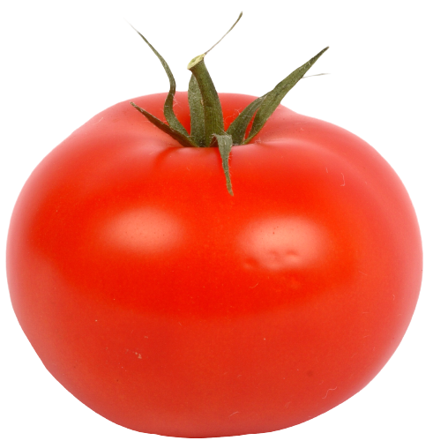
Quả cà chua có màu gì?
?
Quả cà chua có dạng gì?
Vỏ quả cà chua như thế nào?
?
Quả cà chua

Slide 7
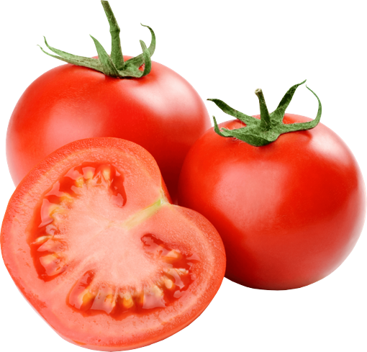
Quả cà chua có gì đây?
Hạt cà chua đâu?

Slide 8
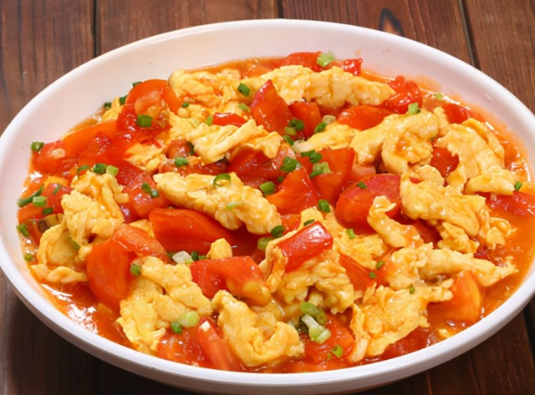

Slide 9
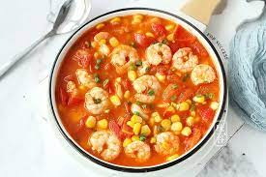

Slide 10
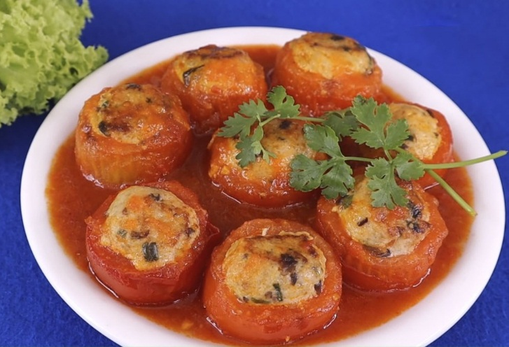

Slide 11
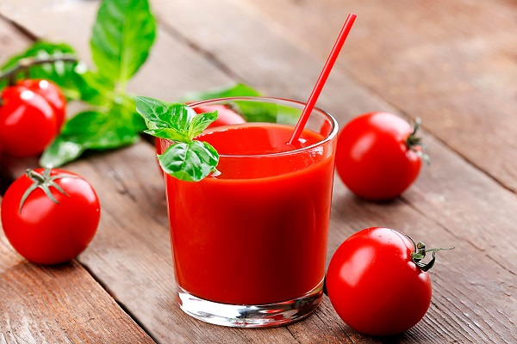

Slide 12


Bé tìm hiểu về
Quả mướp đắng

Slide 13
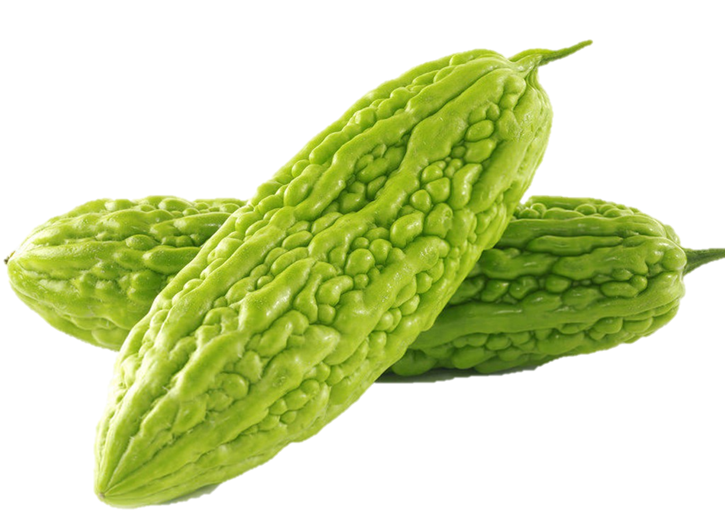
Quả mướp đắng có màu gì?
?
Quả mướp đắng có dạng gì?
Vỏ quả mướp đắng như thế nào?
?
Quả mướp đắng

Slide 14
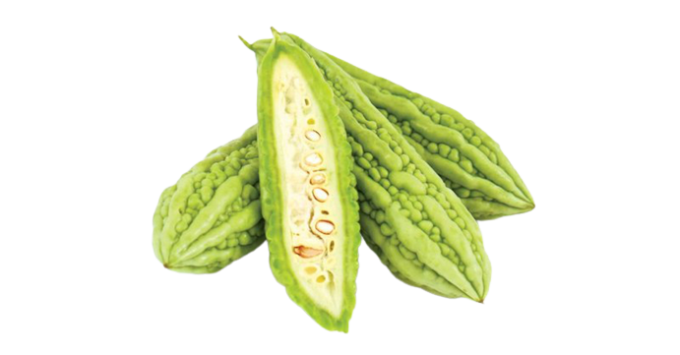
Bên trong quả mướp đắng có gì đây?
Đây là gì của quả mướp đắng?

Slide 15
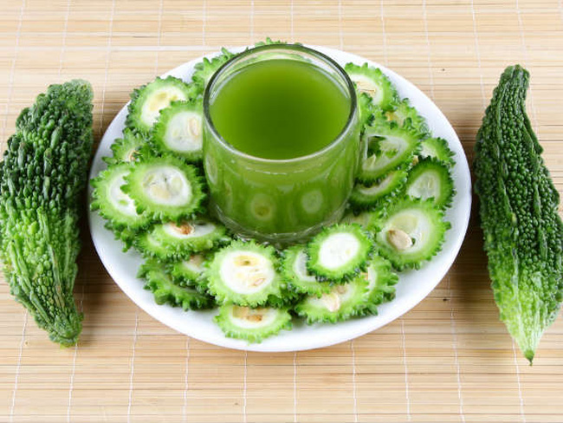

Slide 16
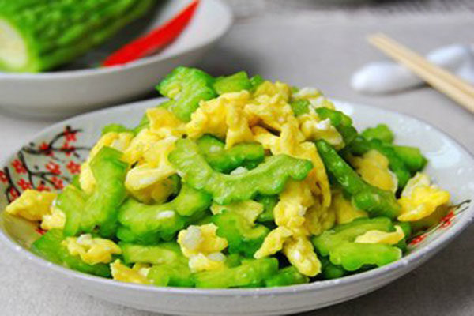

Slide 17
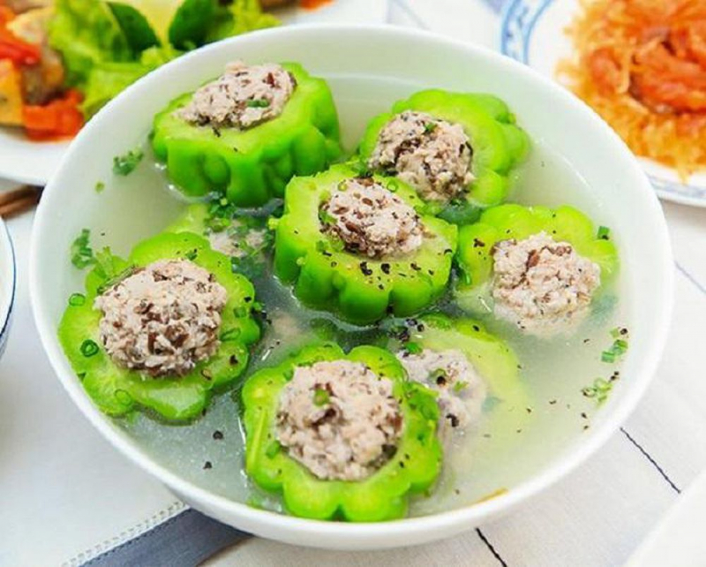

Slide 18
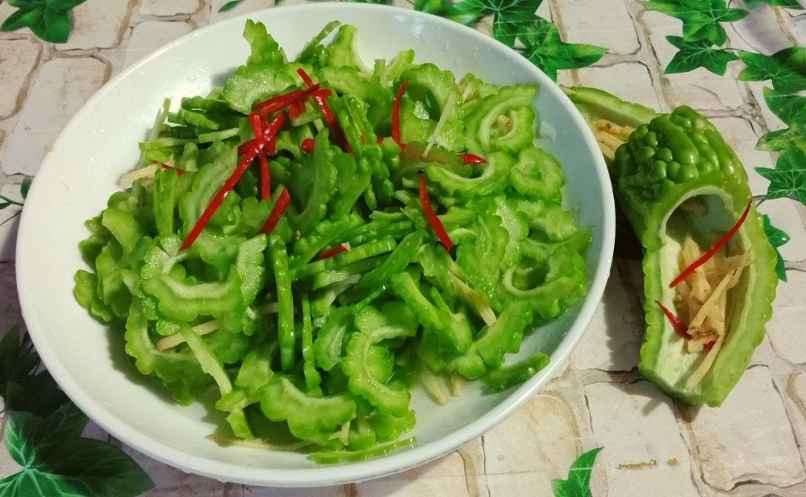

Slide 19


Phân biệt:
Quả cà chua - quả mướp đắng

Slide 20
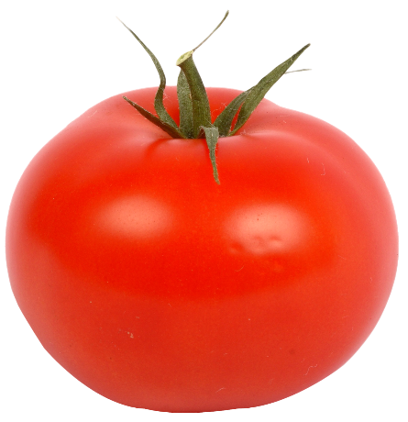

KHÁC NHAU
Quả cà chua có dạng tròn
Quả mướp đắng có dạng dài

Slide 21
KHÁC NHAU
Vỏ quả cà chua nhẵn
Vỏ quả mướp đắng sần sùi

Slide 22
Giống nhau

Slide 23

MỞ RỘNG
MỘT SỐ LOẠI RAU CỦ QUẢ QUANH BÉ

Slide 24


